Slide 2

USA
https://www.youtube.com/watch?v=7ok5zkmKTis

Slide 3
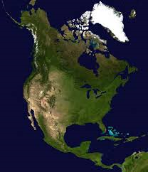

Slide 4
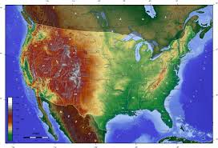
Prírodné pomery

Slide 5
